Slide 1
MATERNIDAD, LACTANCIA Y CONCILIACION
NO PODEMOS AYUDARTE CON LA CRIANZA, PERO PODEMOS ECHARTE UNA MANO CON LOS PAPELEOS

Slide 2
Durante el embarazo
Después del embarazo
Conciliación familiar
Normativa de aplicación
Enlaces y correos

Slide 3
DURANTE EL EMBARAZO…
Permiso por riesgo durante el embarazo
Si estás en sustituciones…..
Permiso para la realización de exámenes prenatales, tratamientos con técnicas de reproducción asistida, etc.
Embarazo de riesgo
Si tienes un embarazo de riesgo estarás de baja médica. No hay que hacer trámites especiales.
Índice

Slide 4
RIESGO DURANTE EL EMBARAZO O LA LACTANCIA
La ley de prevención de riesgos laborales considera el embarazo y la lactancia como situaciones de especial sensibilidad a determinados riesgos laborales y que requiere una protección especial para salvaguardar la salud de la mujer en relación con los riesgos que pueden afectarla.
Se deben evaluar las condiciones del puesto de trabajo que pueden influir negativamente en la salud de la embarazada o del feto. Si los resultados de la evaluación revelasen un riesgo para la seguridad y la salud o una posible repercusión sobre el embarazo o la lactancia, se deberán adoptar las medidas necesarias para evitar el riesgo. Puedes consultar la la guia de orientación o la tabla de la propia ley de prevención de riesgos.
Debes comunicar tu embarazo al Servicio de Prevención de Riesgos Laborales de la Consejería de Educación para que evalúe tu puesto de trabajo y si es conveniente alguna modificación del mismo o es necesario cambiarte de puesto. Mandar solicitud a este correo: salud.laboral@educantabria.es

Slide 5
DURANTE EL EMBARAZO…
Permiso por riesgo durante el embarazo
Si estás en sustituciones…..
Permiso para la realización de exámenes prenatales, tratamientos con técnicas de reproducción asistida, etc.
Embarazo de riesgo
Si tienes un embarazo de riesgo estarás de baja médica. No hay que hacer trámites especiales.
Índice

Slide 6
PERMISO PARA LA REALIZACIÓN DE EXÁMENES PRENATALES, TÉCNICAS DE PREPARACIÓN AL PARTO….
Este permiso es por el tiempo indispensable:
Para la realización de las diferentes pruebas que se realizan durante la gestación, ecografía, glucosa, etc).
Para tratamientos con técnicas de reproducción asistida.
Para la asistencias a las sesiones de información y preparación en el caso de adopción o acogimiento.
Interinas: Todas las interinas, tanto en vacante como en sustitución pueden disfrutar de este permiso en los mismos términos que las funcionarias.
RH04 y justificante de asistencia en el plazo de 10 días.

Slide 7
DURANTE EL EMBARAZO…
Permiso por riesgo durante el embarazo
Si estás en sustituciones…..
Permiso para la realización de exámenes prenatales, tratamientos con técnicas de reproducción asistida, etc.
Embarazo de riesgo
Si tienes un embarazo de riesgo estarás de baja médica. No hay que hacer trámites especiales.
Índice

Slide 8
INTERINAS EN SUSTITUCIONES, DISTINTAS SITUACIONES
Si no estás trabajando en el momento del parto, consulta el enlace para ver las prestaciones de la seguridad social.
Si estás de baja o con permiso de maternidad ,NO puedes firmar ningún contrato de trabajo por lo que no podrás pedir sustituciones.
Si estás trabajando en una sustitución en el momento del parto, te sigue pagando la seguridad social tu permiso de maternidad mediante pago directo.
Si durante el embarazo te pones de baja y se te acaba la sustitución, te sigue pagando la baja la seguridad social con cargo al paro.
Si durante el permiso de maternidad, cesas por incorporación de la personal titular de la plaza, te seguirá pagando la seguridad social todo el permiso.
Si la baja es por riesgo durante el embarazo te paga la seguridad social sin cargo al paro.
https://sede.seg-social.gob.es/wps/wcm/connect/sede/f60245d7-8723-42fe-9060-54073fbe6c96/IT-1_Castellano_Accesibilidad.pdf?MOD=AJPERES&amp;CVID=

Slide 9
DURANTE EL EMBARAZO…
Permiso por riesgo durante el embarazo
Si estás en sustituciones…..
Permiso para la realización de exámenes prenatales, tratamientos con técnicas de reproducción asistida, etc.
Embarazo de riesgo
Si tienes un embarazo de riesgo estarás de baja médica. No hay que hacer trámites especiales.
Índice

Slide 10
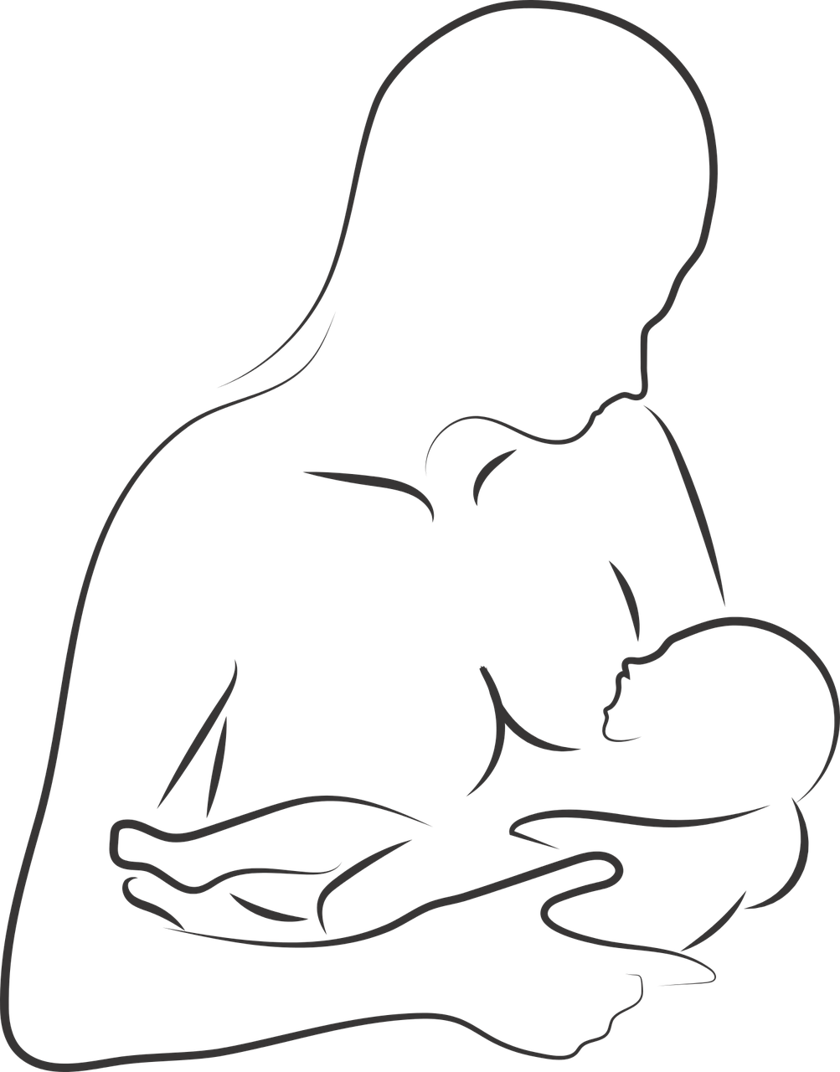
DESPUÉS DEL PARTO……
Permiso por nacimiento o permiso de maternidad
Permiso de lactancia
Permiso por adopción, acogimiento preadoptivo o permanente
Permiso de paternidad
Permiso por nacimiento de hijos/as prematuros/as
Índice

Slide 11
PERMISO POR NACIMIENTO O PERMISO DE MATERNIDAD
Tiene una duración de 16 semanas, que comienzan el día del nacimiento del niño o la niña.
Este permiso se amplía en 2 semanas más en el supuesto de discapacidad de la criatura, y por cada hija/o a partir del 2º, en los supuestos de parto múltiple. Estas 2 semanas las puede disfrutar sólo la madre o una semana para cada progenitor.
Se puede empezar a disfrutar hasta 4 semanas antes del parto.
Las 6 primeras semanas son de obligado disfrute y a partir de ahí, las 10 semanas restantes se pueden disfrutar de forma ininterrumpida o interrumpida, hasta que el/la hij@ tiene 1 año.
Cuando el recién nacido tiene que permanecer hospitalizado tras el nacimiento, se puede ampliar este permiso tantos días como el neonato permanezca hospitalizado hasta un máximo de 13 semanas adicionales.
Si te coincide el permiso en las vacaciones de agosto debes solicitarlas cuando acabe tu permiso.
RH03

Slide 12
FAMILIAS MONOPARENTALES
Sabemos que ser familia monoparental supone un esfuerzo añadido y desde el sindicato intentaremos que se reconozca la necesidad de apoyo por parte de la administración e intentaremos redoblar esfuerzos por ayudaros.
1. Podéis pedir el permiso de maternidad/paternidad de forma interrumpida aunque no haya otra pareja.
2. Ampliación del permiso de maternidad/paternidad con las semanas del otro/a progenitor/a. Creemos que el derecho a las 32 semanas de permiso es de las criaturas, por lo que es de justicia que se reconozcan las 32 semanas de permiso a todas las familias monoparentales.
Funcionari@s: Se puede solicitar la ampliación del permiso de maternidad/paternidad a la propia Consejería de Educación con un expone /solicita por las semanas que le correspondería al otro/a progenitor/a. El permiso de maternidad/paternidad lo concede y financia la Consejería de Educación.
Interin@s: Estamos litigando para que la seguridad social alargue el permiso de maternidad/paternidad porque en este caso, el permiso lo concede y financia la seguridad social y de momento no lo reconoce.

Slide 13
DESPUÉS DEL PARTO……
Permiso por nacimiento o permiso de maternidad
Permiso de lactancia
Permiso por adopción, acogimiento preadoptivo o permanente
Permiso de paternidad
Permiso por nacimiento de hijos/as prematuros/as
Índice

Slide 14
Permiso de forma interrumpida o ininterrumpida
Puedes disfrutar las 16 semanas de permiso todas seguidas o interrumpir las 16 semanas con las siguientes condiciones:
En familias con dos progenitores deben estar trabajando ambos y presentar documentación que acredite que el otro progenitor trabaja. En familias monoparentales no es necesario.
Las 6 primeras semanas deben disfrutarse de forma ininterrumpida y a partir de ese momento puedes interrumpirlo cuando necesites.
El disfrute del permiso debe ser por semanas completas desde el día del parto por lo que si es un martes, las semanas irán desde el martes hasta el lunes ambos incluidos. Las interrupciones no tienen por qué ser por semanas completas.
Se debe comunicar la primera interrupción del permiso cuando se solicita por primera vez. Las siguientes interrupciones hay que comunicarlas con 15 días de antelación.
RH03

Slide 15
DESPUÉS DEL PARTO……
Permiso por nacimiento o permiso de maternidad
Permiso de lactancia
Permiso por adopción, acogimiento preadoptivo o permanente
Permiso de paternidad
Permiso por nacimiento de hijos/as prematuros/as
Índice

Slide 16
Disfrute de los días de vacaciones cuando te ha coincidido el permiso de maternidad/paternidad en Agosto
Si el permiso de maternidad coincide con las vacaciones de agosto, éstas se podrán disfrutar inmediatamente después del primer período del permiso, o después de los sucesivos períodos, si los días existentes entre ellos son insuficientes.
Esto quiere decir que si se tienes las vacaciones de agosto pendientes de disfrutar y optas por el permiso interrumpido, en cuanto lo termines comienzas a disfrutar de tus 22 días hábiles de vacaciones no disfrutadas. No puedes disfrutarlas cuando decidas sino en el momento en el que te incorporas.
RH02

Slide 17
DESPUÉS DEL PARTO……
Permiso por nacimiento o permiso de maternidad
Permiso de lactancia
Permiso por adopción, acogimiento preadoptivo o permanente
Permiso de paternidad
Permiso por nacimiento de hijos/as prematuros/as
Índice

Slide 18
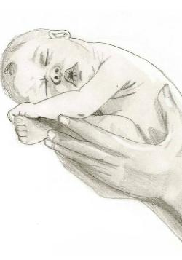
PERMISO POR NACIMIENTO DE PREMATUR@S
Una vez que a la criatura le den el alta, la madre empezará a disfrutar el permiso por nacimiento de 16 semanas.
Mientras el/la bebé sigue hospitalizado y hasta que comienza el permiso de maternidad, la madre puede continuar de baja médica o incorporarse a su centro de trabajo.
En el caso de incorporarse, tiene derecho a ausentarse un máximo de 2 horas al día recibiendo las retribuciones íntegras. La madre podrá elegir que 2 horas quiere ausentarse, pero no se pueden disfrutar en horas de docencia directa.
Interinas: Tienen este permiso en los mismos términos que las funcionarias. También podrán disfrutar de dos horas al día de permiso no retribuído
RH02

Slide 19
DESPUÉS DEL PARTO……
Permiso por nacimiento o permiso de maternidad
Permiso de lactancia
Permiso por adopción, acogimiento preadoptivo o permanente
Permiso de paternidad
Permiso por nacimiento de hijos/as prematuros/as
Índice

Slide 20
PERMISO DE PATERNIDAD
Tiene una duración de 16 semanas, que comienzan el día del nacimiento del hij@.
Este permiso se amplía en 2 semanas más en el supuesto de discapacidad de la criatura, y por cada hija/o a partir del 2º, en los supuestos de parto múltiple. Estas 2 semanas las puede disfrutar sólo la madre o una semana para cada progenitor.
Se puede empezar a disfrutar hasta 4 semanas antes del parto.
Las 6 primeras semanas son de obligado disfrute y a partir de ahí, las 10 semanas restantes se pueden disfrutar de forma ininterrumpida o interrumpida, hasta que el/la hij@ tiene 1 año.
Cuando el/la recién nacid@ tiene que permanecer hospitalizad@ tras el nacimiento, se puede ampliar este permiso tantos días como la criatura permanezca hospitalizada hasta un máximo de 13 semanas adicionales.
Si te coincide el permiso en las vacaciones de agosto debes solicitarlas inmediatamente después que acabe tu permiso.
RH03

Slide 21
DESPUÉS DEL PARTO……
Permiso por nacimiento o permiso de maternidad
Permiso de lactancia
Permiso por adopción, acogimiento preadoptivo o permanente
Permiso de paternidad
Permiso por nacimiento de hijos/as prematuros/as
Índice

Slide 22
PERMISO POR ADOPCIÓN O ACOGIMIENTO
Este permiso tiene las mismas condiciones que el permiso por nacimiento, 16 semanas
Se amplía en 2 semanas más en el supuesto de discapacidad del hijo/a, y por cada hijo/a a partir del 2º, en los supuestos de que sea múltiple. Estas 2 semanas las puede disfrutar sólo la madre o una semana para cada progenitor/a.
Se puede empezar a disfrutar hasta 4 semanas antes de la resolución judicial por la que se constituya la adopción o la decisión administrativa o judicial de acogimiento.
Si fuera necesario el desplazamiento previo de los/las progenitores/as al país de origen de la criatura, se tendrá derecho, además, a un permiso de hasta 2 meses de duración, percibiendo durante este período exclusivamente las retribuciones básicas.
Se considera adopción o acogimiento, tanto preadoptivo como permanente o simple, los supuestos que así se establezcan en el código civil, debiendo tener el acogimiento simple una duración no inferior a 1 año.
RH03

Slide 23
DESPUÉS DEL PARTO……
Permiso por nacimiento o permiso de maternidad
Permiso de lactancia
Permiso por adopción, acogimiento preadoptivo o permanente
Permiso de paternidad
Permiso por nacimiento de hijos/as prematuros/as
Índice

Slide 24
PERMISO DE LACTANCIA
La lactancia se configura como un derecho de ausencia del puesto de trabajo durante una hora diaria hasta que la menor o el menor cumplan los doce meses (se incluye en el cómputo el día de nacimiento).
Esta hora diaria puede acumularse en un único permiso que debe disfrutarse inmediatamente después de la finalización del permiso de maternidad y en su caso las vacaciones no disfrutadas.
La acumulación del tiempo de lactancia se calcula contando los días hábiles desde el nacimiento hasta que el hijo o hija cumple 1 año (no hay que contar sábados ni domingos ni festivos o vacaciones de agosto) y dividiendo entre 7,5. Si tienes vacante de todo el curso, el tiempo es el mismo que si eres funcionaria/o de carrera.
Si cubres sustitución no puedes pedir la acumulación de la lactancia.
Ojo. Si pides este permiso acumulado y después pides excedencia, te pedirán que devuelvas los días que no te corresponden por no haberlos trabajado. Sólo se cuenta la hora diaria sobre días de trabajo efectivo.
RH03

Slide 25
DESPUÉS DEL PARTO……
Permiso por nacimiento o permiso de maternidad
Permiso de lactancia
Permiso por adopción, acogimiento preadoptivo o permanente
Permiso de paternidad
Permiso por nacimiento de hijos/as prematuros/as
Índice

Slide 26
CONCILIACIÓN FAMILIAR
Acompañar al médico
Reducción de jornada retribuida
Cuidados domiciliarios a hijos e hijas enfermos
Flexibilidad horaria
Reducción de jornada por cuidados
Cuidado de hijo o hija menor con enfermedad grave
Hijos e hijas con discapacidad
Excedencia
Índice

Slide 27
PERMISO PARA ACOMPAÑAR AL MÉDICO
Consulta médica. Acudir, durante la jornada de trabajo, por requerirlo así el estado de salud de un hijo o hija menor, o familiar de primer grado dependiente.
Se disfrutará del tiempo necesario para dicha asistencia, siempre que no exista horario de asistencia fuera de su jornada laboral.
Se debe acreditar, con la debida justificación expedida por el Servicio de Salud correspondiente, la asistencia a consulta y la inexistencia de horario de asistencia fuera del correspondiente a la jornada de trabajo, en el plazo de los 10 días hábiles siguientes a la finalización del permiso. Siempre que sea posible, por no tratarse de una urgencia, el funcionario o funcionaria deberá avisar con la suficiente antelación, a su centro de trabajo, de su asistencia a la consulta médica.
Si ambos progenitores fueran funcionarios al servicio de la Administración de la Comunidad Autónoma de Cantabria, solamente uno de ellos podrá ejercitar este derecho.
RH04. Se puede realizar en YEDRA. Se dirige a la dirección del centro.

Slide 28
CONCILIACIÓN FAMILIAR
Acompañar al médico
Reducción de jornada retribuida
Cuidados domiciliarios a hijos e hijas enfermos
Flexibilidad horaria
Reducción de jornada por cuidados
Cuidado de hijo o hija menor con enfermedad grave
Hijos e hijas con discapacidad
Excedencia
Índice

Slide 29
CUIDADOS DOMICILIARIOS A HIJOS/AS ENFERMOS/AS
Permiso por el tiempo indispensable para suministrar cuidados domiciliarios a los hijos o a las hijas menores enfermos o familiar incapacitado judicialmente para el que la persona interesada haya sido nombrado tutora o tutor legal, siempre que dicha necesidad se acredite mediante informe médico.
En el informe médico deberá constar el periodo estimado en el que el causante precisará los cuidados de que se trate.
La persona solicitante deberá acreditar que el otro progenitor trabaja y en el caso de que los dos progenitores sean funcionarios, solo uno de ellos podrá disfrutar de este permiso.
Las personas interesadas deberán comunicar el disfrute de este permiso a la dirección del centro con la mayor antelación posible y justificarlo en el plazo de los 10 días hábiles siguientes a la finalización del permiso.
RH02

Slide 30
CONCILIACIÓN FAMILIAR
Acompañar al médico
Reducción de jornada retribuida
Cuidados domiciliarios a hijos e hijas enfermos
Flexibilidad horaria
Reducción de jornada por cuidados
Cuidado de hijo o hija menor con enfermedad grave
Hijos e hijas con discapacidad
Excedencia
Índice

Slide 31
FLEXIBILIDAD HORARIA
Flexibilidad horaria diaria a fin de conciliar los horarios de los centros a los que acudan sus hijas, hijos o familiares de primer grado dependientes, con los horarios de los propios puestos de trabajo, siempre que las necesidades del servicio lo permitan.
A efectos de hacer compatible el disfrute de este derecho con las exigencias organizativas derivadas del derecho a la educación de los alumnos y alumnas, el citado permiso deberá solicitarse el primer día hábil del mes de septiembre de cada curso escolar, y su concesión se hará coincidir con el mismo.
La denegación de los permisos establecidos en este apartado deberá efectuarse motivadamente por escrito.
RH04. Se puede realizar en YEDRA. Se dirige a la dirección del centro.

Slide 32
CONCILIACIÓN FAMILIAR
Acompañar al médico
Reducción de jornada retribuida
Cuidados domiciliarios a hijos e hijas enfermos
Flexibilidad horaria
Reducción de jornada por cuidados
Cuidado de hijo o hija menor con enfermedad grave
Hijos e hijas con discapacidad
Excedencia
Índice

Slide 33
EXCEDENCIAS
Excedencia para atender al cuidado de cada hijo no retribuida
Por nacimiento como por adopción, acogimiento preadoptivo o permanente o para atender al cuidado de un familiar que se encuentre a su cargo, hasta el segundo grado inclusive que no pueda valerse por sí mismo y no desempeñe actividad retribuida.
Hasta tres años a contar desde la fecha de nacimiento o, en su caso, de la resolución judicial o administrativa.
El período de excedencia será único por cada sujeto causante.
El tiempo de permanencia en esta situación será computable a efectos de trienios, carrera y derechos en el régimen de Seguridad Social que sea de aplicación.
El puesto de trabajo desempeñado se reservará, al menos, durante dos años. Transcurrido este periodo, dicha reserva lo será a un puesto en la misma localidad y de igual retribución.
Los funcionarios en esta situación podrán participar en los cursos de formación.
Excedencia voluntaria por agrupación familiar no retribuida
No es computable este tiempo a efectos de trienios y derechos en el régimen de Seguridad Social.
RH05

Slide 34
CONCILIACIÓN FAMILIAR
Acompañar al médico
Reducción de jornada retribuida
Cuidados domiciliarios a hijos e hijas enfermos
Flexibilidad horaria
Reducción de jornada por cuidados
Cuidado de hijo o hija menor con enfermedad grave
Hijos e hijas con discapacidad
Excedencia
Índice

Slide 35
PERMISO POR CUIDADO DE HIJO/A CON ENFERMEDAD GRAVE
Derecho a reducir al menos la mitad de la jornada de trabajo durante la hospitalización y mientras el hijo o hija requiera atención directa y constante.
Se cobran las retribuciones íntegras.
Se debe acreditar que el/la otro progenitor/a, si existiera, trabaje.
RH02 e informe del medico.

Slide 36
CONCILIACIÓN FAMILIAR
Acompañar al médico
Reducción de jornada retribuida
Cuidados domiciliarios a hijos e hijas enfermos
Flexibilidad horaria
Reducción de jornada por cuidados
Cuidado de hijo o hija menor con enfermedad grave
Hijos e hijas con discapacidad
Excedencia
Índice

Slide 37
REDUCCIÓN DE JORNADA POR CUIDADOS DE HIJO/A O PERSONA DEPENDIENTE A SU CARGO
Derecho a reducir al menos la mitad de la jornada para cuidar al hijo o hija hasta que cumpla los 12 años o un familiar hasta 2º grado que requiera especial dedicación.
Se disfrutan por bimestres.
Implica reducción de la nómina
RH02

Slide 38
CONCILIACIÓN FAMILIAR
Acompañar al médico
Reducción de jornada retribuida
Cuidados domiciliarios a hijos e hijas enfermos
Flexibilidad horaria
Reducción de jornada por cuidados
Cuidado de hijo o hija menor con enfermedad grave
Hijos e hijas con discapacidad
Excedencia
Índice

Slide 39
FLEXIBILIDAD HORARIA POR HIJOS CON DISCAPACIDAD PSÍQUICA, FISICA O SENSORIAL
Derecho a dos horas de flexibilidad horaria diaria a fin de conciliar los horarios de los centros de educación especial donde el hijo o hija reciba atención con los horarios de los propios puestos de trabajo, siempre que las necesidades del servicio lo permitan.
Se debe solicitar el primer día hábil de septiembre de cada curso escolar y su concesión se hará coincidir con el mismo.
RH04. Se puede hacer en Yedra

Slide 40
CONCILIACIÓN FAMILIAR
Acompañar al médico
Reducción de jornada retribuida
Cuidados domiciliarios a hijos e hijas enfermos
Flexibilidad horaria
Reducción de jornada por cuidados
Cuidado de hijo o hija menor con enfermedad grave
Hijos e hijas con discapacidad
Excedencia
Índice

Slide 41
REDUCCIÓN DE JORNADA RETRIBUIDA
Derecho a disfrutar de al menos la mitad de la jornada de trabajo por razones de enfermedad muy grave y por el plazo máximo de 1 mes.
Si hubiera más de una persona titular de este derecho por el mismo hecho causante, el tiempo de disfrute de esta reducción se podrá prorratear entre las mismas, respetando en todo caso, el plazo máximo.
RH02 e informe médico

Slide 42
CONCILIACIÓN FAMILIAR
Acompañar al médico
Reducción de jornada retribuida
Cuidados domiciliarios a hijos e hijas enfermos
Flexibilidad horaria
Reducción de jornada por cuidados
Cuidado de hijo o hija menor con enfermedad grave
Hijos e hijas con discapacidad
Excedencia
Índice

Slide 43
NORMATIVA DE APLICACIÓN
Decreto ley 6/2019 de 1 de marzo de medidas urgentes para garantía de igualdad de trato y de oportunidades entre mujeres y hombres en el empleo y la ocupación.
Ley de prevención de riesgos laborales de 31/1995 de 8 de noviembre, artículo 26.
Resolución de 20 de mayo de 2019, en la que se publica el acuerdo en materia de vacaciones, permisos y licencias del profesorado
Estatuto Básico del empleado/a público/a
Estatuto de los trabajadores y trabajadoras
Guía de ayuda para la valoración de riesgo laboral: http://www.seg-social.es/wps/wcm/connect/wss/e91e61c5-7559-4ce9-9440-a4bfe80e1df2/RIESGO+EMBARAZO_on-line.pdf?MOD=AJPERES&CVID
https://www.educantabria.es/informacion/normativa-y-legislacion/normativa-sobre-profesorado/1354-prevencion-de-riesgos-laborales/39713444-riesgos-laborales.html
Índice

Slide 44
ENLACES Y CORREOS
Correos para enviar los permisos para interinas/os:
soporteintprimaria@educantabria.es
soporteintsecundaria@educantabria.es
Correos para enviar los permisos para funcionarias/os:
soportepermisosprimaria@educantabria.es
soportepermisossecundaria@educantabria.es
salud.laboral@educantabria.es
RH01
RH02
RH03
RH04
RH05. Presentar en consejería.
Índice

